Slide 1

PESQUISAS EM GESTÃO: AÇÕES DE EDUCAÇÃO EM SAÚDE E SANEAMENTO
- FUNASA-
Apresentação: Filomena Kotaka
De 16 a 19 de maio de 2016 – Jaraguá do Sul - SC

Slide 2
Introdução
-- 1942 – criado Serviço Especial de Saúde Pública (Sesp),
antecessora da Fundação Nacional de Saúde (FUNASA), para o desenvolvimento de atividades de saneamento e de assistência médico-sanitária às populações da Amazônia.
- Principal desafio promover ações de saneamento, objetivando à saúde dos trabalhadores de extração da borracha: área endêmica de febre amarela e malária.
- A Funasa e suas antecessoras sempre atuaram nas ações de saúde pública, incluindo o saneamento, principalmente, em pequenas comunidades.
- Atualmente, a Funasa é o órgão do Governo Federal responsável pela implementação das ações de saneamento em áreas rurais de todos os municípios brasileiros, no atendimento às populações remanescentes de quilombos, assentamentos rurais e populações ribeirinhas.

Slide 3
Para melhor orientação, implantação e garantia de sustentabilidade das ações de saneamento para a população, desde o início, foram realizadas pesquisas, tanto pelos servidores quanto por pesquisadores externos à Instituição.
A partir de 1999, foi instituído o Programa de Pesquisa em Saúde e Saneamento, desenvolvidas nas áreas temáticas: de abastecimento de água, esgotamento sanitário, resíduos sólidos urbanos, gestão em engenharia de saúde pública, saúde dos povos indígenas, melhorias habitacionais para o controle da doença de Chagas.
Muitas pesquisas concluem ao final a necessidade de maior diálogo entre os "técnicos" que realizam as intervenções de saneamento e os "beneficiários" que recebem tais ações.

Slide 4
Tabela: Número das pesquisas selecionadas pelos dos Editais 2000, 2001, 2003, 2007 e 2011,
situação em 31 de abril de 2016..
ÁREA TEMÁTICA | EDITAL 2000 | EDITAL 2001 | EDITAL 2003 | EDITAL 2007 | EDITAL 2011 |  | TOTAL
 |  |  |  |  | CONV. | CONC.
ÁGUA | 4 | 6 | 10 | 5 | 8 | 2 | 33
ESGOTO | 2 | 3 | 4 | 6 | 3 | - | 18
RESÍDUOS | - | 4 | 2 | - | 1 | - | 8
GESTÃO | 1 | 2 | 6 | 4 | 6 | 4 | 19
INDÍGENAS | - | 1 | 2 | - | - | - | 3
HABITAÇÃO | 1 | - | - | - | - | - | 1
TOTAL | 9 | 18 | 25 | 15 | 18 | 6 | 85
Fonte: Densp/Cgcot/Codet

Slide 5
Objetivos
Analisar quatro pesquisas financiadas pela Funasa, considerando aspectos de gestão com a participação do "usuário", para o desenvolvimento e sustentabilidade das ações de saneamento.

Slide 6
Material
Foram analisadas as seguintes pesquisas e seus resultados e recomendações:
(A) Percepções e Usos da Água em Pequenas Comunidades: Uma
Perspectiva Antropológica (Teixeira, C. et al, Brasil, 2013. 5º Caderno de Pesquisa, p. 9-30).
(B) Saneamento ambiental, sustentabilidade e permacultura em
assentamentos rurais (Teixeira, B. A. N. 8º Caderno de Pesquisa. Brasil, 2016.)
(C) Pesquisa-Ação no Distrito de Iauaretê do Município de São Gabriel da
Cachoeira/AM: proposta de Melhorias Sanitárias e Mudanças de Hábitos
(Pelicioni, M. C. F et al, Brasil, 2013. 5º Caderno de Pesquisa, p. 59-88).
(D) Participação e mobilização Social: Metodologia em ações educativas
para o saneamento ambiental para pequenos municípios (Dias, S.M.F et al. Brasil, 2014. 7º Caderno de Pesquisa, p. 153-191).

Slide 7
Metodologia
Leitura e comparação dos produtos esperados nas linhas do Edital de convocação de pesquisas, os objetivos e a metodologia da pesquisa realizada e as recomendações feitas à Funasa, considerando os resultados finais alcançados pelas pesquisas.

Slide 8
Pesquisa A
"Percepções e Usos da Água em Pequenas Comunidades: Uma Perspectiva Antropológica”
Realizada nos municípios de Granjeiro/CE e Maracaçumé/MA, buscando compreender as ações de saneamento público, notadamente de implementação de sistemas de abastecimento de água, em suas conexões e seus desdobramentos no modo de vida e nas condições de saúde das populações envolvidas

Slide 9
Produto solicitado no Edital
- Investigar o papel do sujeito nas intervenções ambientais para o suprimento de água por sistema de abastecimento público, em diferentes contextos sociais, abordar aspectos relacionados a práticas sociais, expressas em atitudes e comportamentos individuais e coletivos encontrados no cotidiano dos usos e consumo da água. Captar a percepção da importância da água para consumo humano, em relação aos hábitos e modos de vida, às relações com o prestador do serviço e à participação no controle das políticas públicas.

Slide 10
Pesquisa realizada
  Objetivos
Compreender as ações de saneamento público, de implementação de sistemas de abastecimento de água, em suas conexões e seus desdobramentos no modo de vida e nas condições de saúde das populações envolvidas.
Contribuir para a crítica qualitativa dos indicadores de vigilância ambiental em saúde, usualmente presentes nas avaliações das políticas deste setor e para a melhor compreensão por parte dos prestadores de serviço da relação entre a água e a proteção da saúde humana.
  Metodologia
Observação de campo; - Grupos de discussão;
- Entrevistas; - Fontes secundárias.

Slide 11
Conclusões - Pesquisa A
Granjeiro, permitiu mapear as dimensões morais, simbólicas e relacionais dos recursos. Não basta implementar as obras de engenharia sanitária e posteriormente desencadear ações educativas junto à população.
Tanto em Granjeiro quanto em Maracaçumé:
as pessoas faziam combinações distintas entre sujo e limpo, uso e disponibilidade (quantitativa e qualitativa), razão cultural e razão técnica, sem nunca desconsiderarem nenhum dos termos, pois que vividos como parte da totalidade abrangente que dá sentido prático e lógico à água em cada uma das localidades.

Slide 12
Recomendações da Pesquisa A
As ações de educação em saúde (ES) e saneamento sejam precedidas de uma pesquisa realizada de forma conjunta com os moradores e sejam continuadas e construídas;
A população participe das discussões para definição das ações em saúde e saneamento;
O poder público garanta as condições necessárias à instituição de conselhos, ou outras formas, de participação e controle social;
- Os critérios de definição da localidade e o tipo de ação em saneamento a ser implementada considere:
(i) a articulação entre as ações, de um diagnóstico quali-quantitativo do local, buscando maximizar a relação entre recursos investidos e o resultado dessas ações; e
(ii) as condições políticas locais, de modo a propiciar a expansão da prática de uma cidadania universalista.

Slide 13
Pesquisa B
"Implantar ações de saneamento ambiental em áreas especiais sob a ótica da permacultura".
- Assentamento rural Sepé Tiaraju/SP. Área: 797 ha, 79 famílias.
- As famílias do assentamento assinaram o Termo de Compromisso de Ajustamento de Conduta (TAC) com o Ministério Público: Promotores de Justiça, Meio Ambiente, Conflitos Fundiários e o INCRA – Instituto Nacional de Colonização.
- O TAC é o instrumento que estabelece regras de proteção ambiental e de produção agroecológica no assentamento e de educação socioambiental dos assentados, aumentando as possibilidades de implementação de Tecnologias mais sustentáveis para habitação e infra-estruturas de saneamento ambiental.

Slide 14
Produto solicitado no Edital
Implantar ações de saneamento ambiental em áreas especiais (áreas indígenas, quilombos, reservas extrativistas e assentamentos da reforma agrária), sistemas produtivos que sejam ecologicamente corretos, economicamente viáveis e socialmente justos.

Slide 15
Pesquisa realizada
Objetivos
Estudar alternativas de infraestruturas de saneamento ambiental em assentamento rurais, capacitando os agentes envolvidos na busca de soluções mais sustentáveis, utilizando técnicas e conceitos da permacultura nos sistemas de saneamento e uso e ocupação adequados dos lotes, priorizando recursos locais e renováveis e a participação das famílias no processo de decisão.
Metodologia
Pesquisa-ação. Para cada tema investigado foram explicitadas as questões de pesquisa, as estratégicas e planejamento da coleta e análise dos dados. Realizados encontros periódicos com os pesquisadores, as famílias e profissionais. Utilizadas pesquisas de levantamento em literatura, catálogos de fabricantes, internet. Reuniões periódicas da equipe de pesquisadores. Visitas periódicas ao Assentamento
.

Slide 16
Subdividido em sete diferentes metas: zoneamento geoambiental (ZG), tratamento de efluentes sanitários alternativo, uso da energia eólica para bombeamento de água, armazenamento de águas pluviais, caracterização dos resíduos sólidos inorgânicos, uso dos resíduos orgânicos e uma meta de produção de material para divulgação dos resultados da pesquisa.
Os principais resultados gerados foram:
ZG diversos mapas das condições geográficas e ambientais do Assentamento.
O tratamento de efluentes sanitários foi implantado com a participação dos moradores foi escolhido o sistema de fossa séptica com círculo de bananeiras.

Slide 17
Figura 1 – Esquema do sistema fossa séptica prismática com círculo de bananeiras.
Fonte: Teixeira et al. (2011).

Slide 18
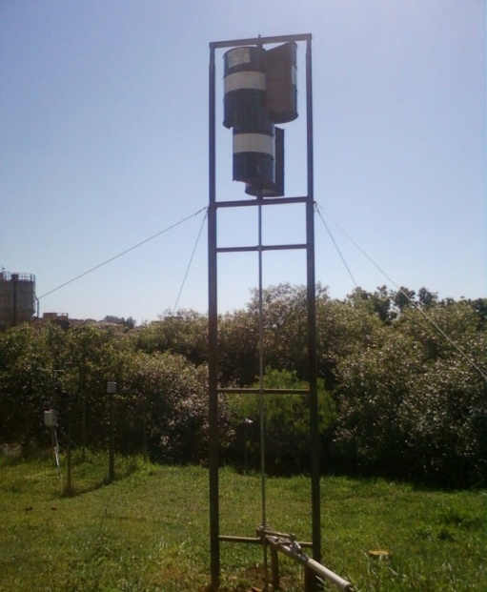
A utilização da energia eólica foi desenvolvido catavento e sistema de bombeamento de água.
Figura 2 – Catavento.
Fonte: Teixeira et al. (2011).

Slide 19
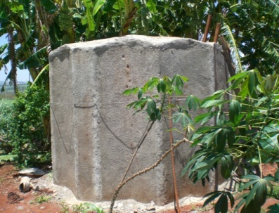
O aproveitamento das águas pluviais foi proposto com a produção de cisternas.
Procurou-se encontrar alternativa de produção de
reservatório de baixo custo com a incorporação da participação dos moradores
no desenvolvimento do projeto (Figura 3).
Figura 3 – Cisterna montada.
Fonte: Teixeira et al. (2011).

Slide 20
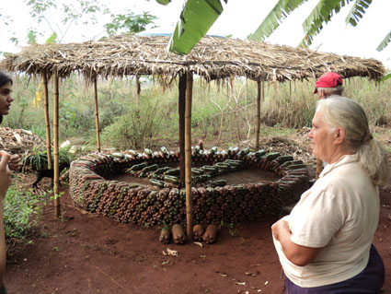
Para o manejo de resíduos sólidos inorgânicos, foram desenvolvidas atividades de educação Ambiental com um grupo de moradores.
Para o manejo dos resíduos orgânicos foram montadas composteiras, elaborou-se uma
cartilha explicativa sobre a compostagem e as atividades dos moradores incluindo
construções e operação das composteiras (Figura 4), foram acompanhadas pelos
pesquisadores.
Figura 4– Composteira feita de garrafas PET. Fonte: Teixeira et al. (2011).
Fonte: Teixeira et al. (2011).

Slide 21
Recomendações à Funasa
- Deve haver um trabalho conjunto entre pesquisadores/técnicos e moradores da comunidade rural.
- A interação da equipe com o conhecimento empírico dos assentados e com a troca de saberes, gerou melhorias significativas no projeto inicial, como aconteceu na construção do sistema de tratamento de esgoto, da cisterna e das composteiras.
- Publicação "Saneamento Ambiental, Sustentabilidade
e Permacultura em Assentamentos Rurais: algumas práticas e vivências"
(<www.funasa.gov.br/site/publicacoes/estudos-e-pesquisas>).

Slide 22
Pesquisa C.
"Tecnologia de construção de melhorias sanitárias adaptadas às culturas dos povos indígenas" foi desenvolvida em 10 (dez) vilas de Iauaretê /AM

Slide 23
Produto solicitado no Edital
Avaliar e propor novas tecnologias adequadas para a construção das melhorias sanitárias para os povos indígenas, identificando as questões culturais que influem no ambiente construído, os materiais mais adequados e os aspectos funcionais que atendam às necessidades e características dos povos indígenas.

Slide 24
Pesquisa realizada
  Objetivos
Identificar problemas sanitários e socioambientais relevantes que interferem diretamente na saúde da comunidade, visando mudanças de hábitos e a proposta para construção de melhorias sanitárias, considerando as questões culturais que influem no ambiente construído, os recursos e aspectos funcionais .
    Metodologia
Pesquisa-ação:
- Reuniões comunitárias;
Diagnóstico situacional, socioambiental, análise e discussão dos resultados e intervenções educacionais. Visitas in loco.
Observação participante, aplicação de questionários, entrevistas, construção de mapas-falantes e de painéis de fotos.
Inquérito parasitológico e georreferenciamento de informações obtidas em campo, compondo mapas temáticos elucidativos.
Questionários/formulários.Reuniões com técnica de mapas-falantes.

Slide 25
Resultados alcançados, aspectos negativos para a saúde, por eles representados, destacaram-se: pessoas defecando e urinando no solo e na água; animais defecando na rua e nas quadras de areia; lixo disperso, panelas destampadas com comidas, com a possibilidade, segundo os relatos feitos, de transmitir doenças.
Ficou evidente a interpretação dos indígenas quanto à poluição por cargas difusas.

Slide 26




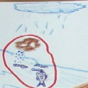
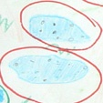
Figura 5 - Recortes de mapas-falantes - aspectos negativos para a saúde.
Fonte: Pelicioni,et al. (2013).

Slide 27
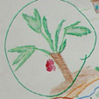
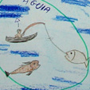
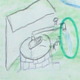
Aspectos positivos destacaram-se: a presença de árvores frutíferas, peixes, poços rasos e de algumas torneiras do poço profundo perfurado pela prefeitura, as quais segundo eles, beneficiavam uma pequena parcela da população que vivia próxima das mesmas (Figura 6).
Figura 6 - Recortes de mapas-falantes - aspectos positivos para a saúde.
Fonte: Pelicioni,et al. (2013).

Slide 28
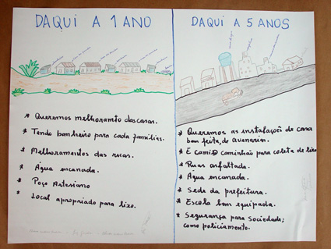
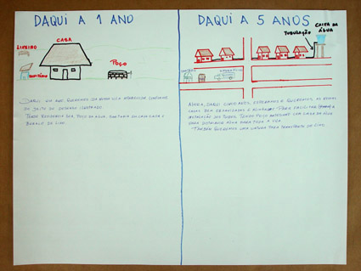
Figura 7 e 8 - Mapas-falantes para identificação de anseios futuros

Slide 29
Pesquisa D.
"Participação e mobilização social: metodologia em ações educativas para o saneamento ambiental para pequenos municípios.
A pesquisa refere-se a um estudo qualitativo descritivo, de caráter exploratório, para descrever e avaliar onze experiências de Educação Ambiental em Saneamento, objeto de estudo desse trabalho.

Slide 30
Pesquisa D
Produto solicitado no Edital
Sistematizar metodologias de ação educativa voltadas para a área de saneamento ambiental em municípios atendidos por programas e projetos da Funasa, com ênfase na inclusão, mobilização e participação social dos beneficiários.

Slide 31
Pesquisa realizada
  Objetivos
Modelos metodológicos para aplicação prática em ações educativas na área de saneamento ambiental visando a promoção da saúde e a participação social em pequenos municípios.
  Metodologia
A pesquisa refere-se a um estudo qualitativo descritivo, de caráter exploratório, para descrever e avaliar onze experiências de Educação Ambiental em Saneamento, objeto de estudo desse trabalho. Para subsidiar os conceitos fundamentais e a análise dos resultados dessa pesquisa, foi realizado o levantamento e leitura de materiais relacionados aos seus objetivos. Entre os temas pesquisados estão: educação ambiental/sanitária, avaliação de projetos, mobilização e participação social.

Slide 32
A pesquisa (D) objetivou escrever e avaliar experiências de intervenções educacionais voltadas para o saneamento ambiental, visando a formulação de metodologias para projetos de intervenção educacional para o saneamento em pequenos municípios. A pesquisa tratou-se de estudo qualitativo de caráter exploratório, utilizando dados de observação de campos, entrevista, relatórios e matérias impressos de 11(onze) projetos de educação ambiental em saneamento.

Slide 33
Produtos – Pesquisa D
A pesquisa resultou na publicação dos seguintes cadernos:
caderno de orientações sobre a metodologia para programa de educação ambiental em saneamento para pequenos municípios;
construção participativa para avaliação do programa de educação ambiental em saneamento para pequenos municípios.

Slide 34
Produtos da Pesquisa D

Slide 35
Recomendações – Pesquisa D
Os resultados alcançados, no estudo, evidenciaram a importância das atividades de Educação Ambiental (EA) em projetos de Saneamento Básico para o empoderamento dos moradores beneficiados pelas obras, facilitando sua atuação compartilhada na sustentabilidade dos sistemas implantados.
A pesquisa contribuirá com a Funasa, na adoção de orientações metodológicas para Programas de Educação A metodologia deve estar baseada em quatros eixos temáticos: Formação e Capacitação da Equipe Educadora do Município; Público-alvo e formas de mobilização; Desenvolvimento do Programa de Educação Ambiental para Pequenos Municípios (PEASPM); Avaliação e Estratégias de continuidade do PEASPM.

Slide 36
Considerações finais
As quatro pesquisas analisadas concluem a importância da discussão prévia dos técnicos com os beneficiários das ações de saneamento.
A FUNASA buscou nessas pesquisas manter sua tradição, disponibilizando aos pequenos municípios, exemplos de como fazer as intervenções de saneamento para melhores condições de sustentabilidade das ações.
As pesquisas (A), (B) e (C) aplicaram a discussão prévia a intervenção em saneamento, propiciando o conhecimento e participação dos beneficiários.
A pesquisa (D) propôs metodologias para educação ambiental em saneamento para pequenos municípios, na forma de cadernos, de fácil divulgação e imediata aplicação.

Slide 37
Referências
BRASIL. Ministério da Saúde. Funasa. 3º, 5º, 7º e 8º Caderno de Pesquisa em Engenharia de Saúde Pública. Disponível em: www.funasa.gov.br/site/publicacoes/estudos-e-pesquisas>. Acesso em 15 fev. 2016.
BRASIL. Ministério da Saúde. Funasa . Manual de saneamento - 4ª ed. Brasília: Funasa, 2015. 642p. il.
BRASIL. Ministério da Saúde. Funasa. Programa de Pesquisa em Saúde e Saneamento Brasilia, 2013. 256p. il.
BRASIL. Ministério da Saúde. Funasa. Universidade Estadual de Feira de Santana. Orientações Metodológicas para Programa de Educação Ambiental em Saneamento para Pequenos Municípios. Brasilia: UEFS - Funasa, 2014. 61p.il.
BRASIL. Ministério da Saúde. Funasa. Saneamento Ambiental, Sustentabilidade e Permacultura em Assentamentos Rurais: algumas práticas e vivênicias.
Brasilia: Funasa, 2013. 80p.il.

Slide 38
MUITO OBRIGADA
Codet.pesquisa@funasa.gov.br
Filomena.kotaka@funasa.gov.br

